Slide 1
Les personnalités locales de Carrières-Saint-Denis

Slide 2
Les entrepreneurs

Slide 3
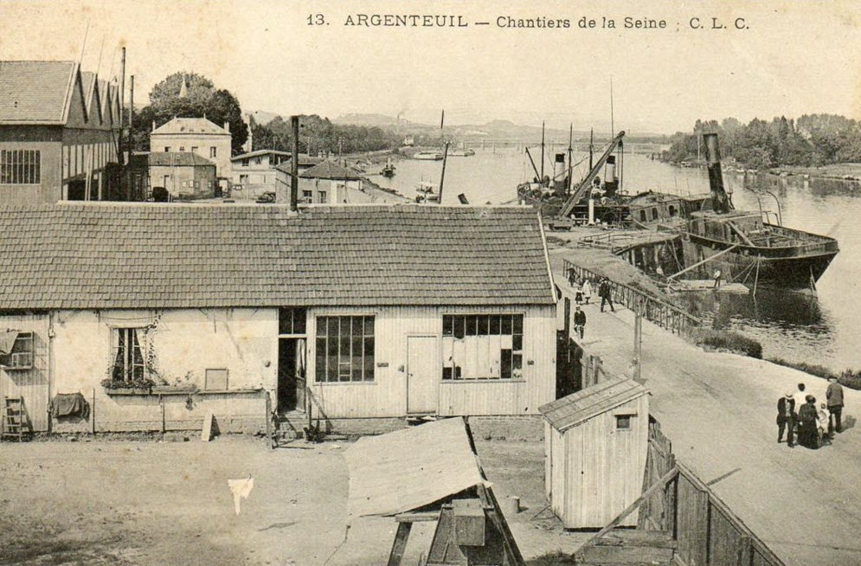
Jacques Guillaume Léon COMMARTIN, maire et industriel
Né en 1818, il a été maire de Carrières de 1871 à 1874 puis de 1881 à 1884.
Sa propriété était située entre la rue de l’Abreuvoir, le quai Charles de Gaulle et la rue Victor Hugo. Elle précède la propriété CARLIER qui deviendra la future mairie de Carrières-sur-Seine en 1903.
En 1869, il acquiert un pré situé en face dans l’île au lieu-dit « Le Saule Rouge » afin de s’y rendre avec son bateau de plaisance.

Slide 4
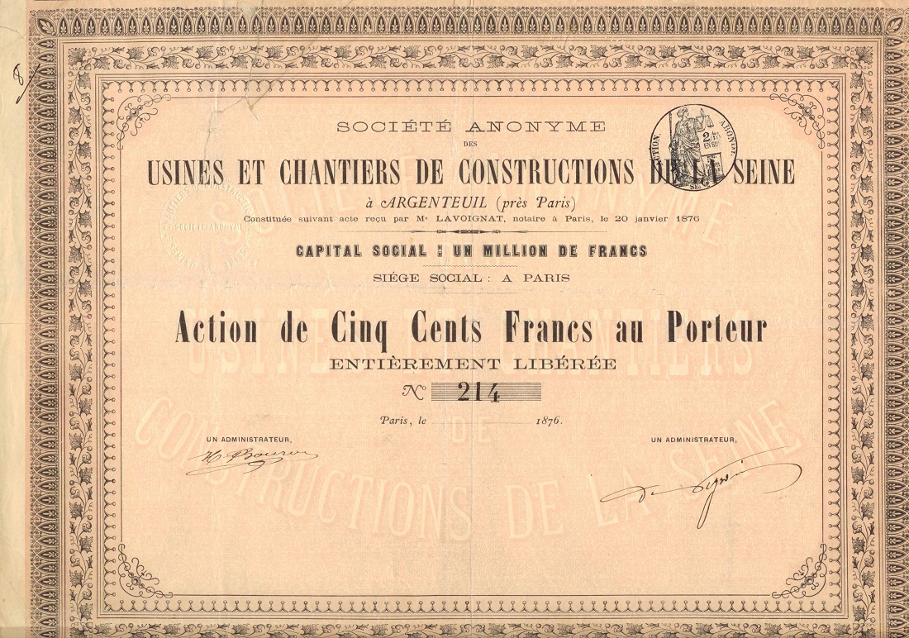
Les « Usines et Chantiers de Construction de la Seine »
En 1874, il fonde sa société à Argenteuil, dans la construction en fer, chaudronnerie et fonderie.
En 1876, il crée la Société Anonyme des Chantiers de Construction de la Seine, spécialisée dans la construction mécanique, dissoute en 1884.
En 1882, il fonde les Usines et Chantiers de Construction de la Seine qui construiront des navires, notamment « La Ville de Rouen » assurer la liaison Rouen-Le Havre et le dragueur « Fives Lille n° 2 » pour le dragage de la rade de Calais.

Slide 5
Robert SARAZIN, pionnier de la soudure à l’arc sous-marine
Né en 1893, Robert SARAZIN est fils d’un maître carrier et frère de champignonnistes.
Son instituteur Monsieur SIMON et remarque et le pousse à suivre des études supérieures. Il intègre l’Ecole d’Electricité Industrielle à Paris.
En 1913, il demande à être affecté à la pose des lignes téléphoniques sur le front, puis en 1917 à l’enseignement des transmissions aux Etats-Unis. C’est au cours d’une permission à Chicago qu’il découvre le procédé de soudure à l’arc électrique. Il rencontre le père du procédé à Cleveland, John C. LINCOLN.

Slide 6
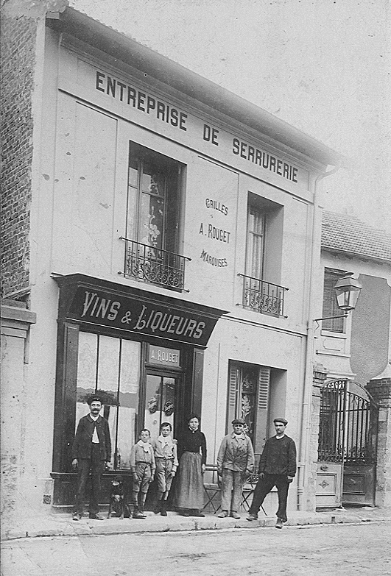
Robert SARAZIN
De retour en France, il se marie avec Lucie WILLEMAIN puis se fait embaucher dans une société de réparations de moteurs électriques.
Face à leur désintérêt pour le procédé, il fonde sa propre société dans l’île de la Jatte à Neuilly.
Les premiers essais de soudure voient le jour vers 1924 à Carrières-sur-Seine dans le petit atelier de serrurerie d’Anatole ROUGET. C’est en montant un moteur et une génératrice sur un châssis qu’il attrape un « coup d’arc » qui le maintiendra quasi-aveugle pendant 15 jours

Slide 7
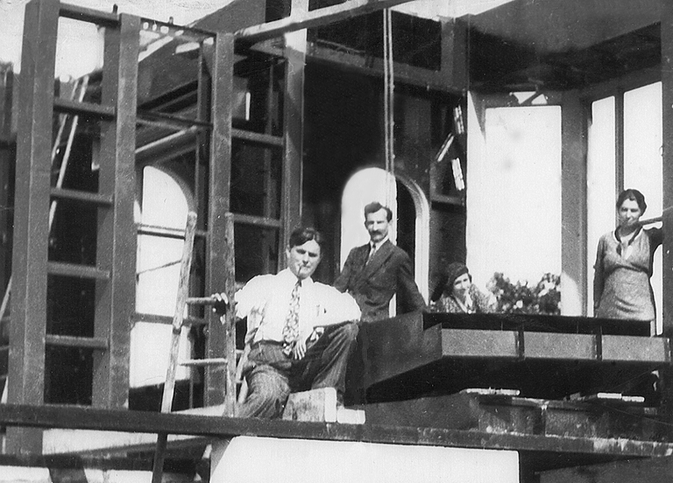
La « Maison en Fer »
Entre les deux guerres, il mène des travaux techniques sur le découpage sous l’eau, publie ses travaux et réédite son Traité de Soudure Electrique à l’Arc en 1935.
Il modélise sa « Maison en Fer », un bungalow de 3 à 6 pièces à partir de panneaux à assembler. Il l’expérimente lui-même à l’angle de la rue Camille Claudel et du boulevard Maurice Berteaux.

Slide 8
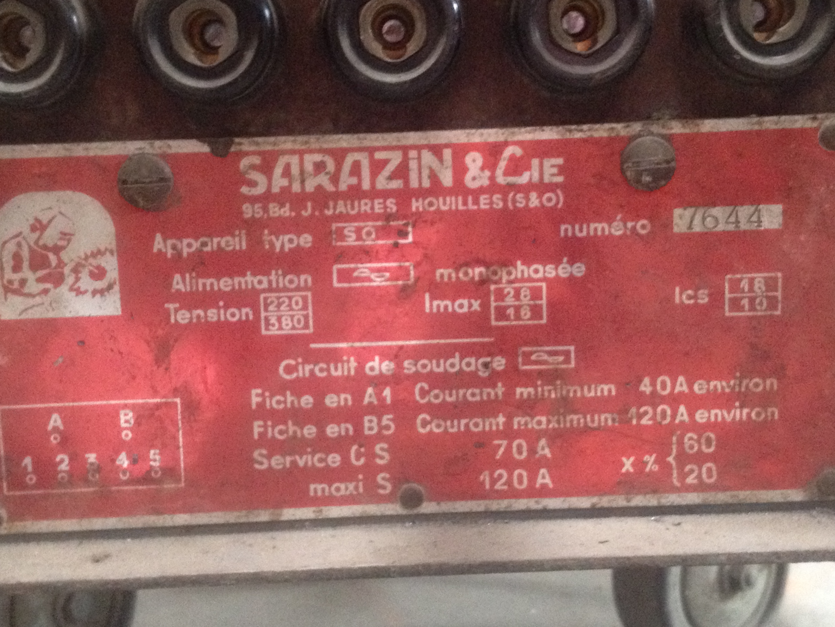
Les commandes de la Marine Nationale
Construisant des croiseurs cuirassés modernes, la Marine Nationale fait appel à Robert SARAZIN pour concevoir une électrode avec enrobage basique. Le procédé de soudure à l’arc à fil continu portant en enrobage un « fil cuirassé » prend alors un essor considérable au point de souder réacteurs nucléaires (Chinon) et sous-marins nucléaires (« Le Redoutable »).

Slide 9
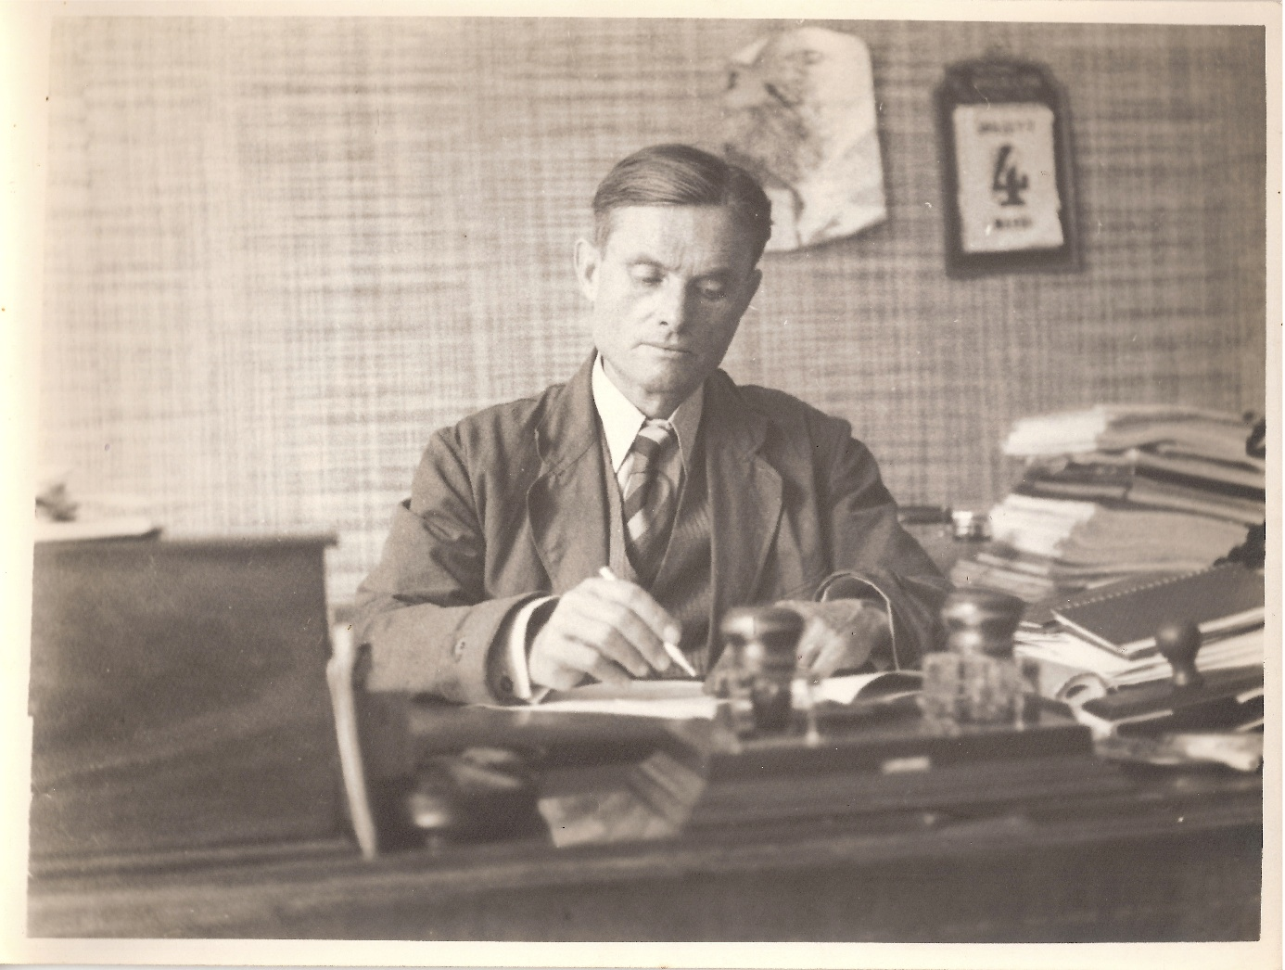
L’usine de Mondeville
Vers 1937, à la demande des services secrets de la Marine, il implante une usine « décentralisée », c’est-à-dire « hors de portée des bombardiers allemands ». Pour son alimentation électrique, il achète une forêt pour produire du charbon et y installe un groupe électrogène.
Mais face au manque de personnel, le régisseur embauche des jeunes réfractaires au STO. Dénoncés auprès de la Gerstapo d’Alençon, ceux-ci seront envoyés en camps de concentration.

Slide 10
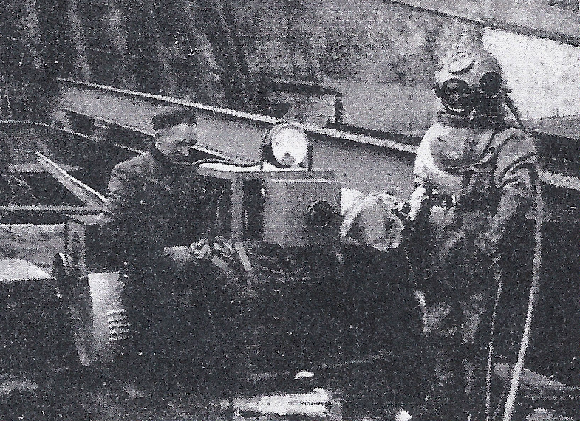
Un patriote
Quelques mois après l’armistice de 1940, il franchit la ligne de démarcation afin de transmettre à un ami journaliste américain du nom de BILLETDOUX les formules secrètes des électrodes de la famille « Marine » aux fabricants d’électrodes américains.
Après la guerre, il a l’idée de libérer les lits des fleuves entravés par les poutrelles métalliques des ponts bombardés par les Allemands grâce à une équipe de scaphandriers et d’un nouveau procédé d’électrodes tubulaires enrobées.

Slide 11
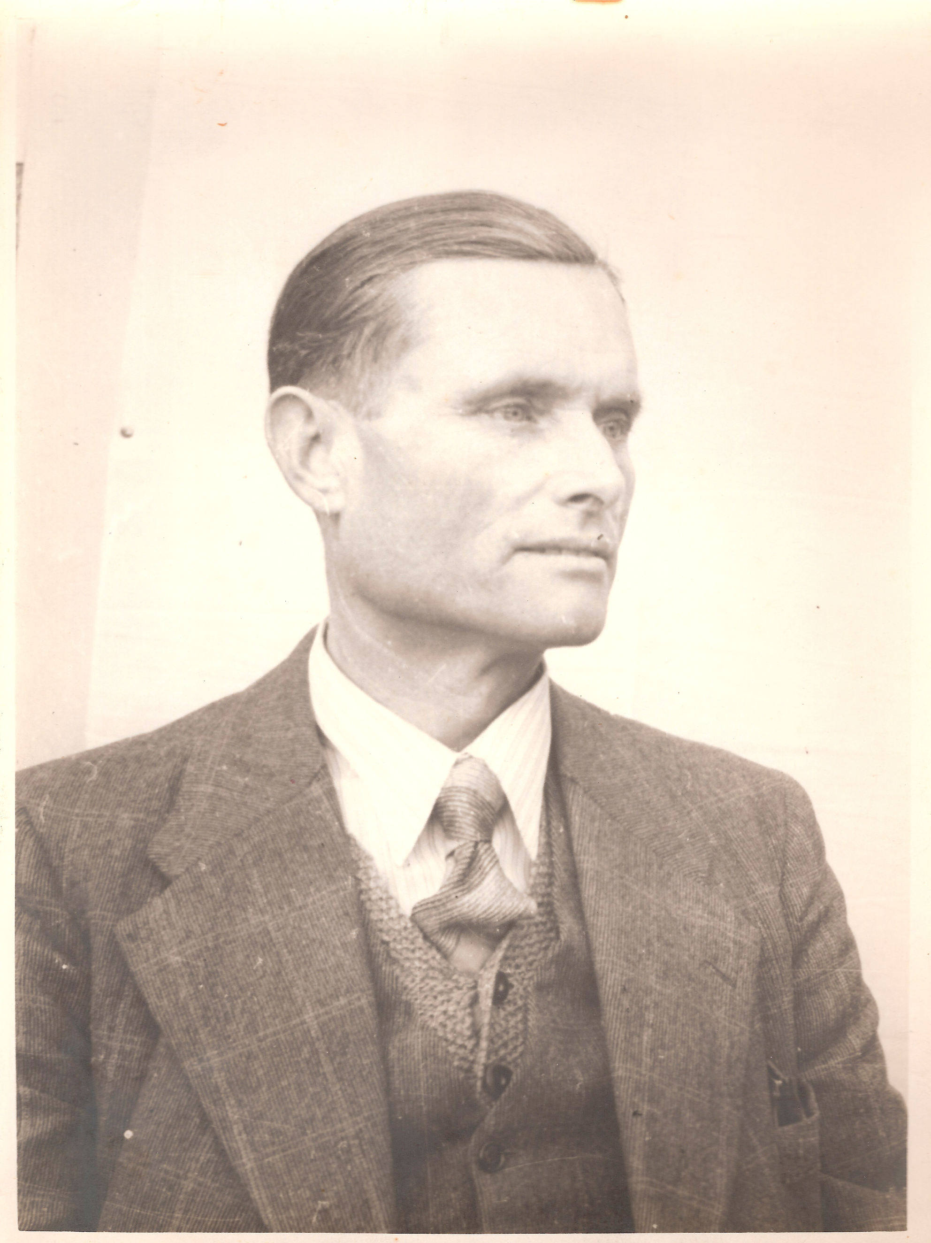
L’extinction de l’usine SARAZIN
Robert SARAZIN décède en 1946 à l’âge de 54 ans. Son épouse transfère les ateliers de l’Ile de la Jatte à Houilles dans les locaux de la société « Art et Bois ». L’usine emploiera 300 personnes.
Mais, vers 1950, l’alliance de deux trusts industriels mène une guerre des prix concurrentielle envers la société SARAZIN. Celle-ci dépose son bilan en 1977 et est absorbée par la société suédoise ESAB, fondée par M. KJELLBERG.
Depuis, en 2010, l’usine a été reconvertie en centre commercial dénommé « Espace SARAZIN ».

Slide 12
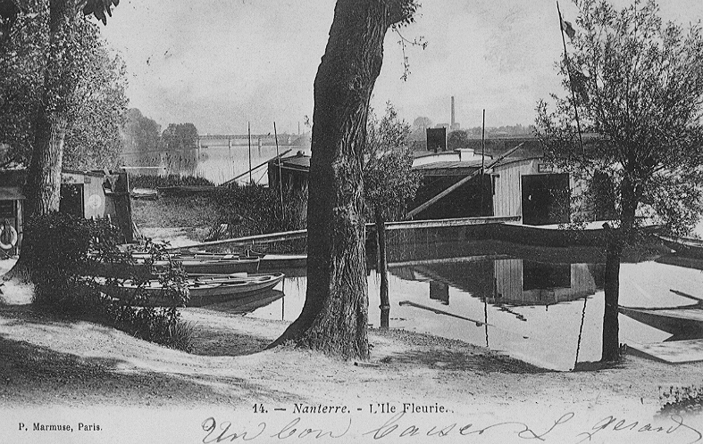
Les tenanciers de la guinguette de l’Ile Fleurie, Ernest et Auguste LEMAIRE
Ernest-Hyacinthe LEMAIRE, né en 1852 à Pontoise, travaille dès l’âge de 14 ans chez Alphonse FOURNAISE à Chatou. Il se marie avec Adèle ETOURNEAU, cuisinière. Ils ont un fils Auguste-Alfred en 1879.
En 1886, ils rachètent un bâtiment de ferme dans l’île de Monthory, face à Nanterre et y ouvrent un atelier de construction de yoles et un restaurant « A l’Île Fleurie ».
L’accès se faisait grâce à un passeur qui assurait la traversée de la Seine à partir de Nanterre.

Slide 13
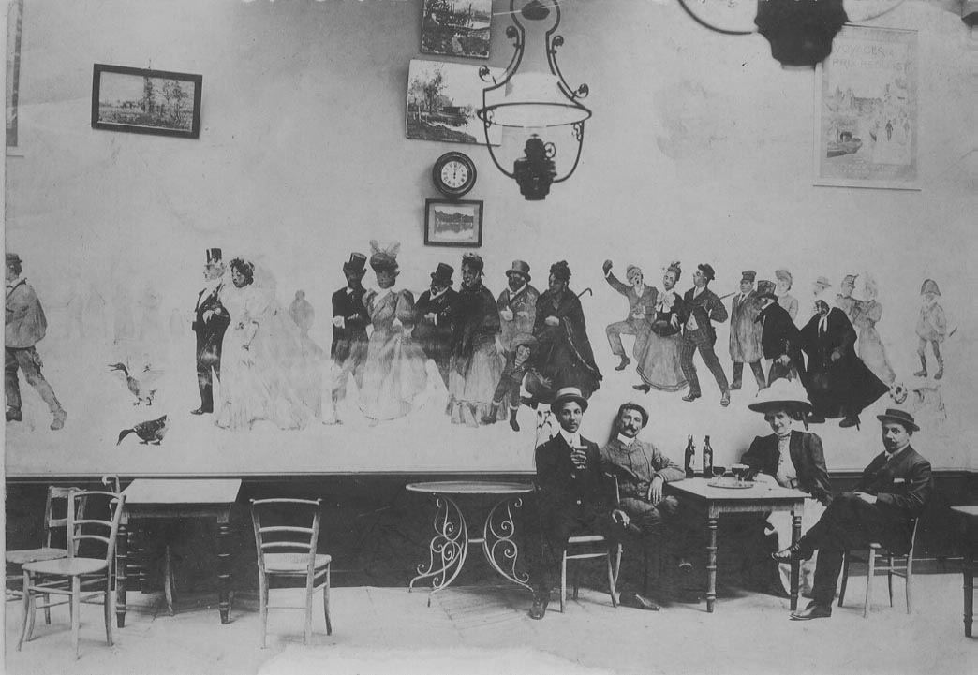
Le succès au rendez-vous
Restaurant, canotage, bal, courts de tennis (construits vers 1900) attirent une clientèle aisée depuis Paris. Des tournois y sont même organisés.
Les peintres fréquentent les bords de Seine : Monet, Renoir, Caillebotte, Derain, Vlaminck… La salle de bal est décorée d’une « noce à la campagne » par le peintre montmartrois FAVEROT.
Charles TRENET, Johnny HESS, Catherine JOUBERT, Joséphine BAKER, animent les lieux.

Slide 14

Auguste-Alfred prend la suite
La clientèle est familiale et populaire car les gens n’ont pas les moyens de se payer de longs congés et les alentours voient l’apparition de nombreuses entreprises sur les bords de Seine.
Les cinq enfants et leur mère Alphonsine géreront le restaurant jusque dans les années 1950, après la mort d’Auguste en 1942.
Mais l’occupation allemande, les rejets industriels dans la Seine, l’augmentation du traffic fluvial, l’accès direct en train à Saint Germain-en-Laye, auront raison de l’activité de la guinguette LEMAIRE. Le café seul perdurera quelque temps ; les LEMAIRE quitteront définitivement l’île en 1994.

Slide 15
Les gens de la terre

Slide 16
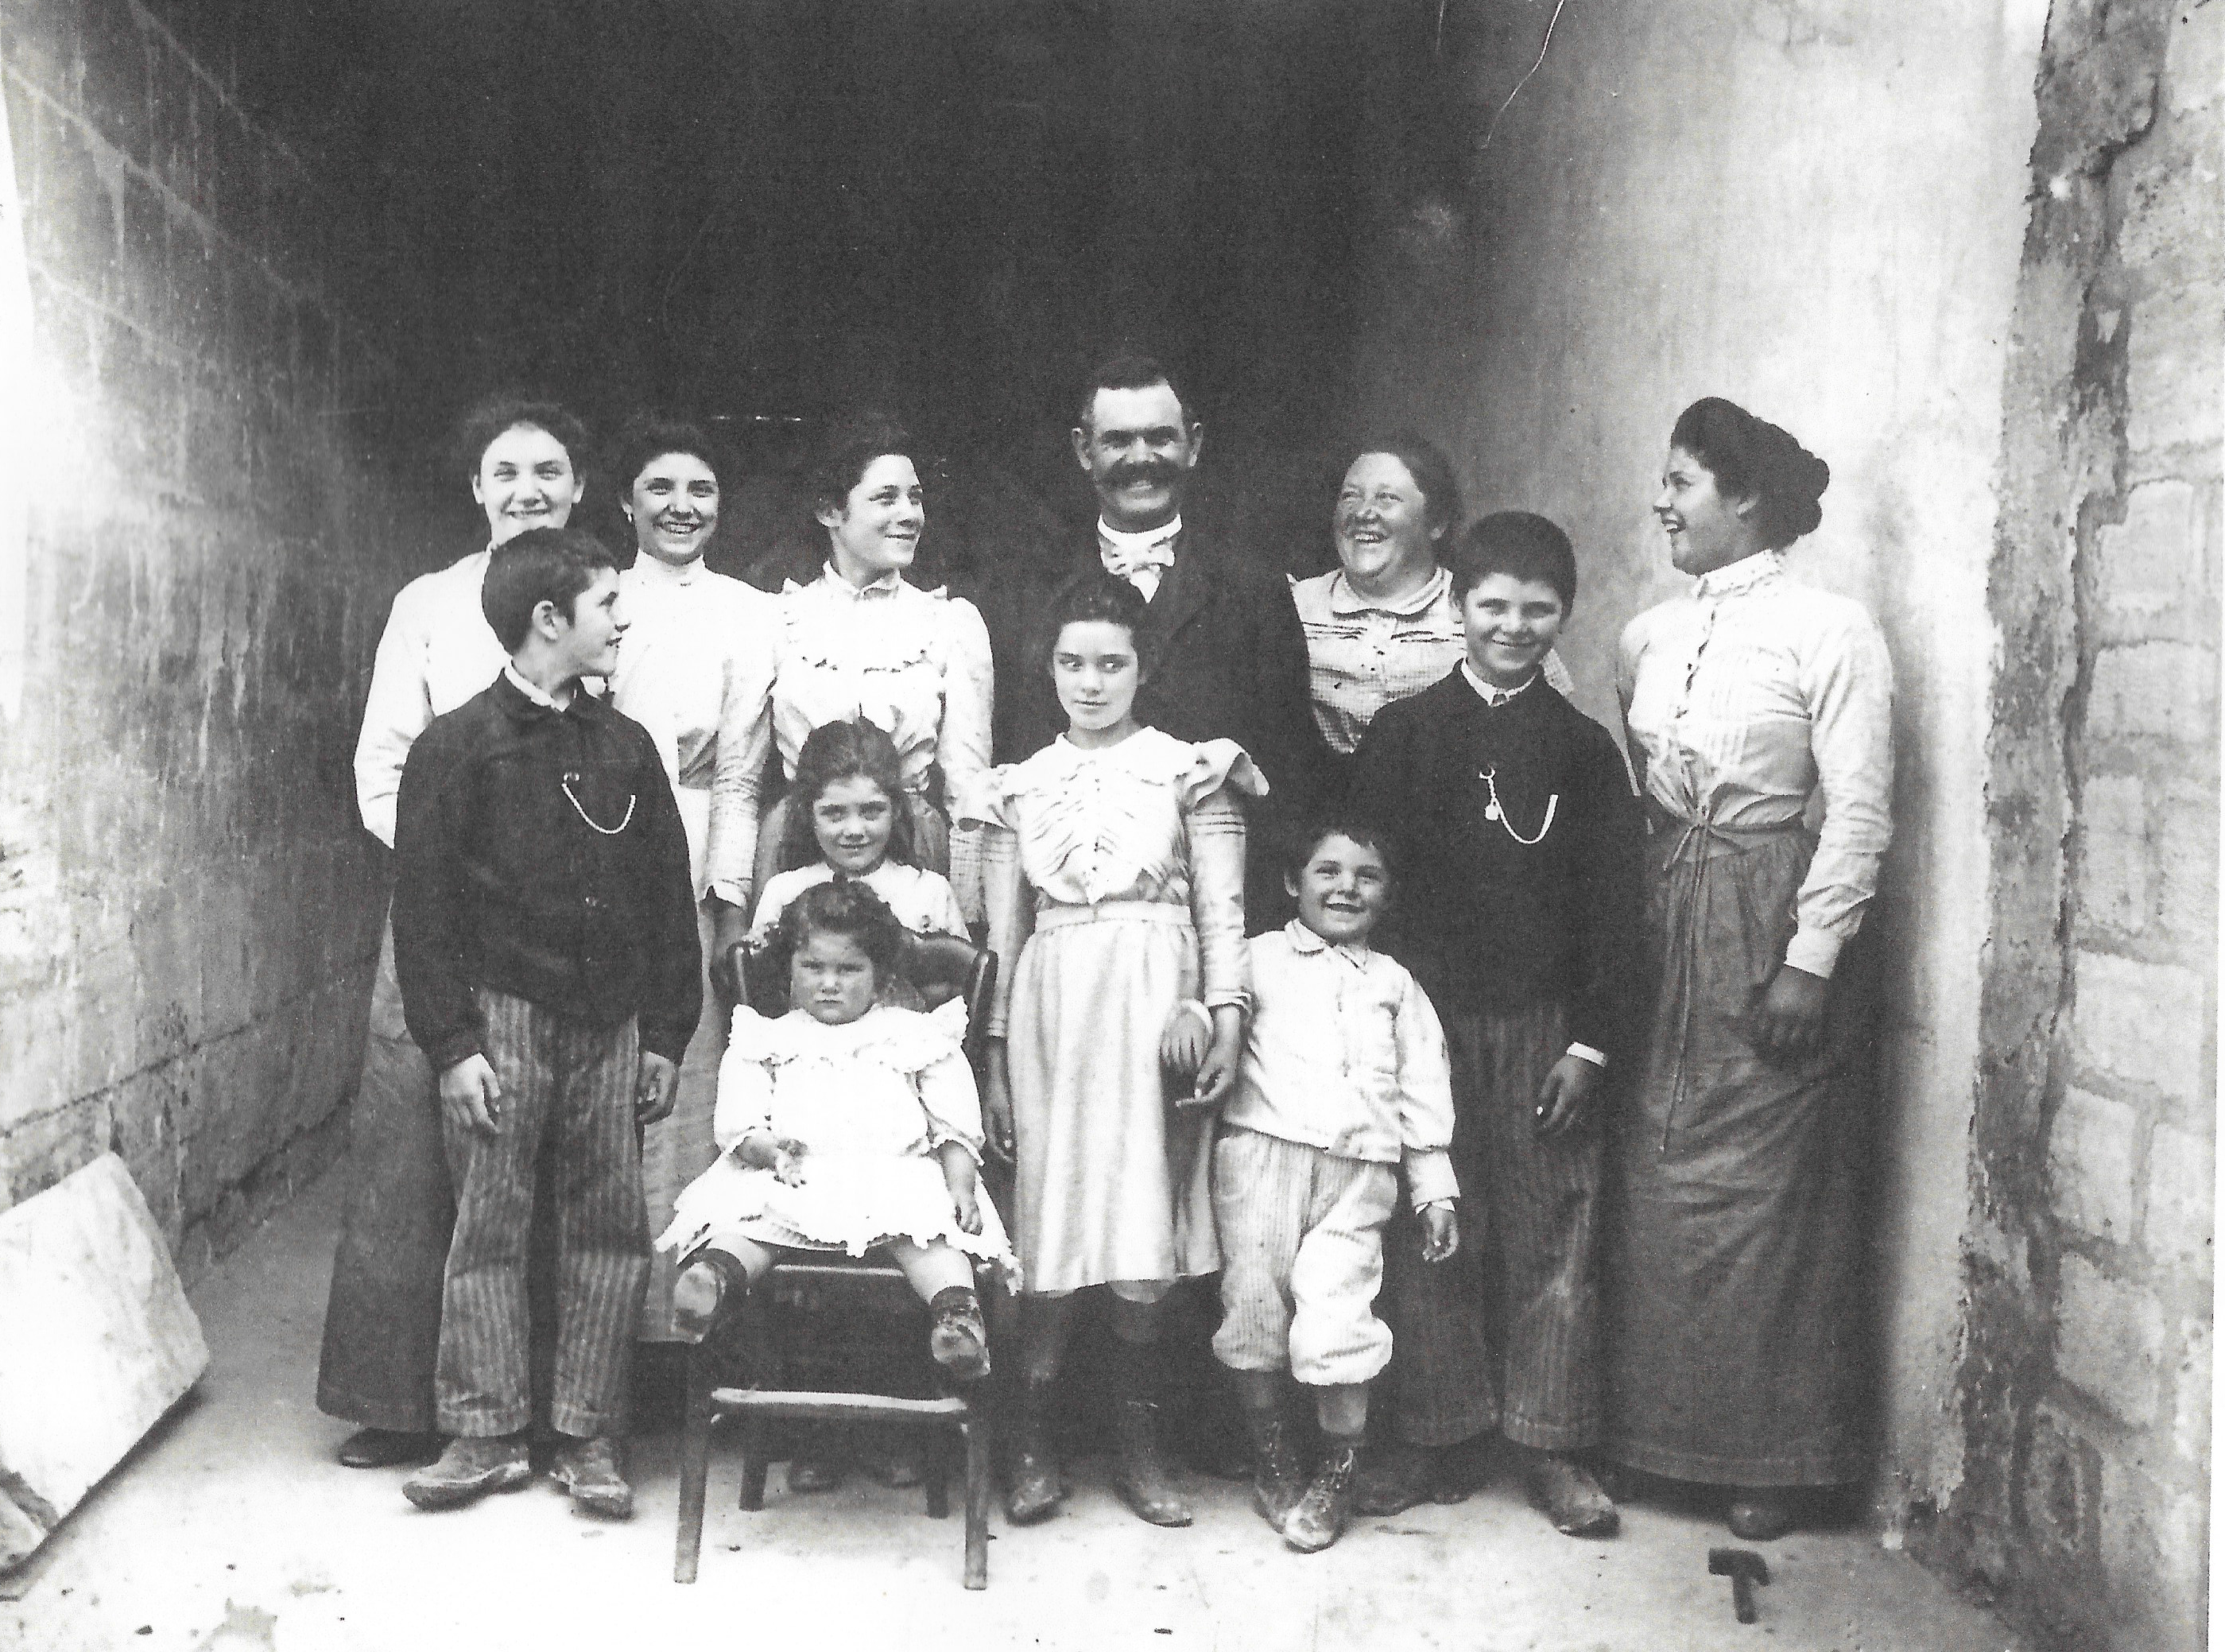
Fréjus DAUBIN, marchand carrier
Né en 1858, il se marie en 1884 avec Berthe Adélaïde BILLON, couturière. Ils auront 12 enfants. Plusieurs d’entre eux seront eux aussi carriers.
Il décèdera à l’âge de 76 ans en 1934, son épouse l’année suivante.
Il répondait au sobriquet de PATACLOU, sans doute en raison de la façon dont il ferrait ses chevaux de trait.

Slide 17
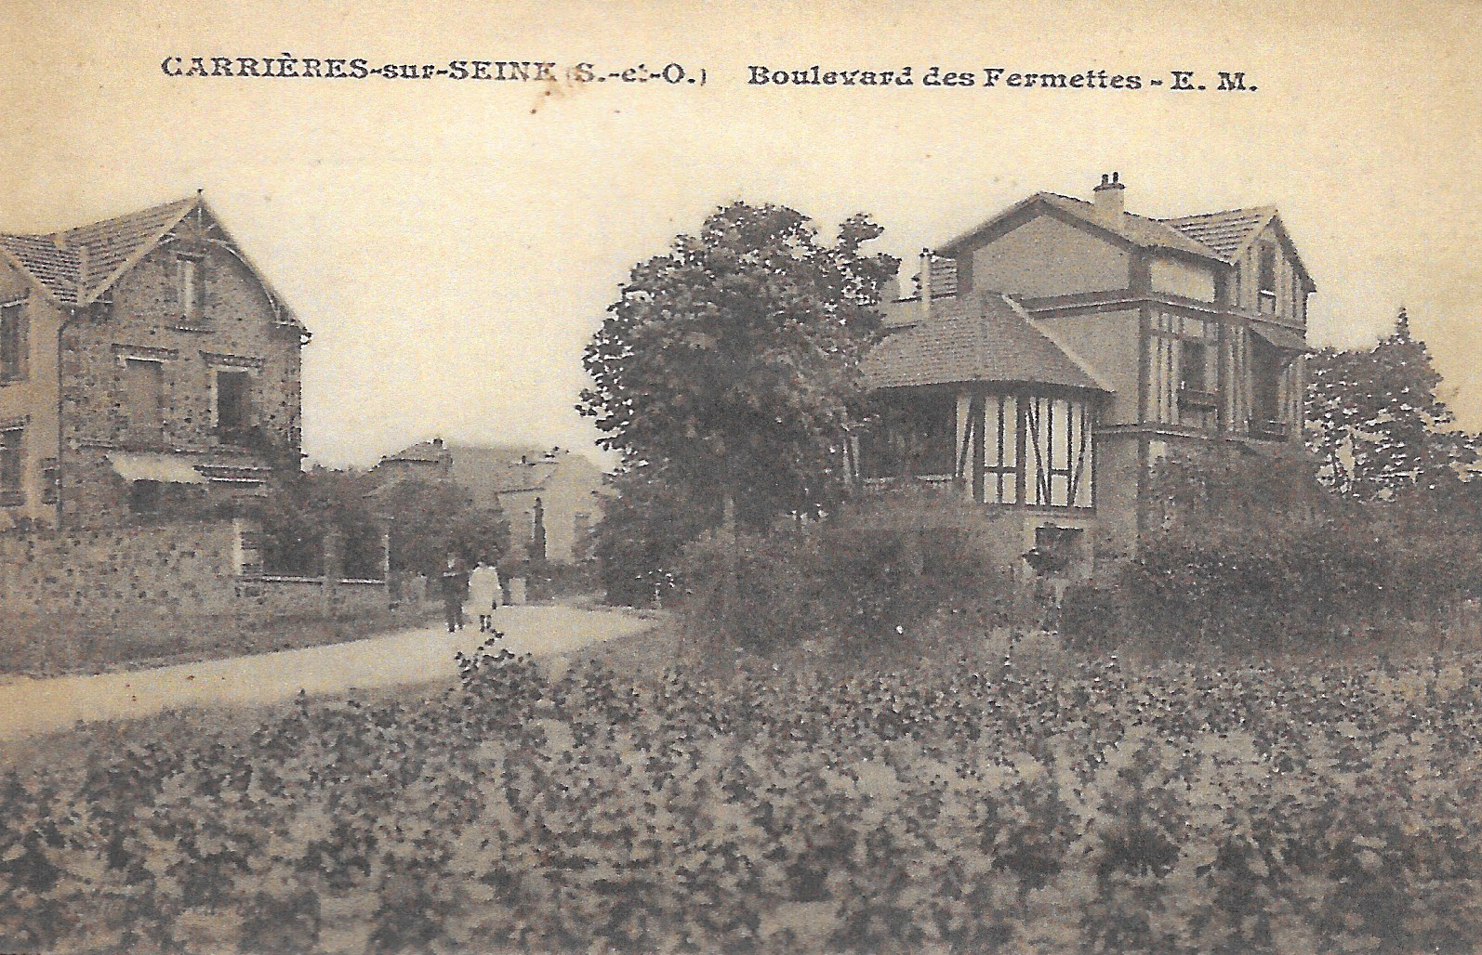
Carrier… mais aussi vigneron
Fréjus DAUBIN est aussi vigneron même si son activité essentielle est celle de carrier.
Il est déclaré « vigneron de 2ème classe » en 1889.
En 1890, il adhère au syndicat des cultivateurs et vignerons de la commune.
Il obtient une médaille de bronze en 1896 au Concours Général Agricole de Paris pour son vin récolté l’année précédente.

Slide 18
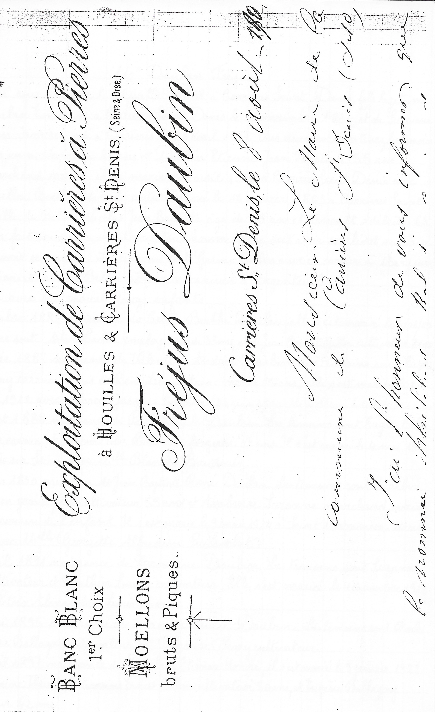
Un exploitant dynamique
A partir de 1900 et jusqu’en 1914, il rachète des carrières de pierre et de moellon à Carrières : « Le Tas de Pierre à Galas », « Les Crières », « Les Marnières », « La Plaine », mais aussi à Houilles et même à Emeville dans l’Oise en 1911.
Il construit un treuil à manège au dessus du puits d’extraction au dessus de ses carrières.
Son papier à en-tête met en exergue un « Banc blanc 1er Choix » et des « Moellons, bruts et piqués ».

Slide 19
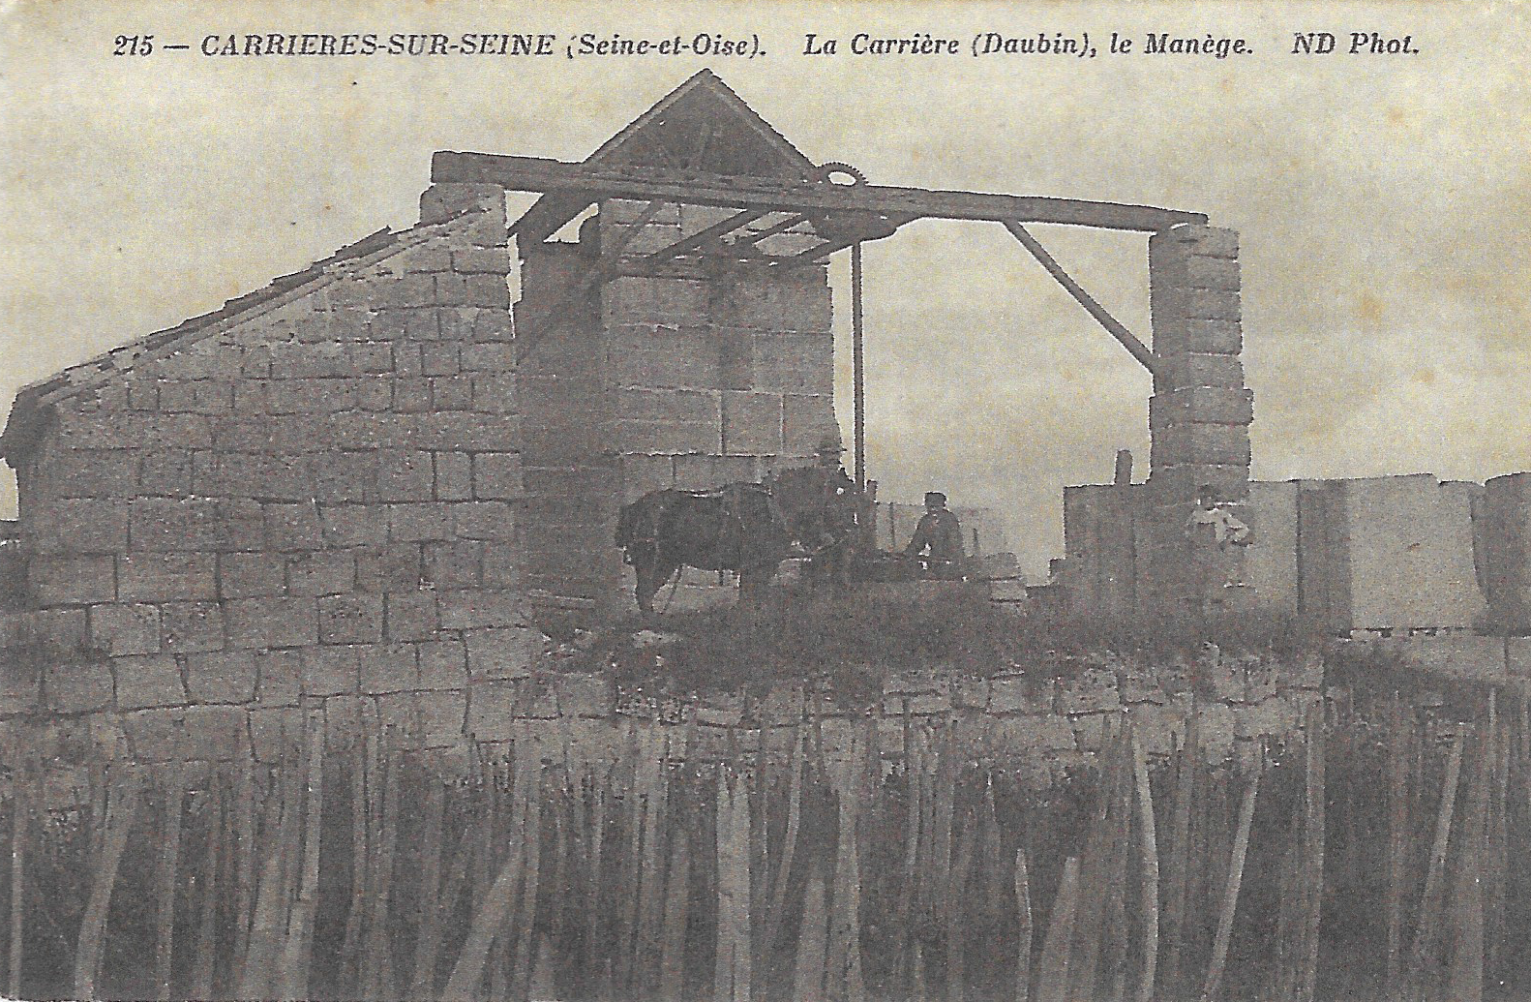
Une production variable mais en hausse
Indicateurs de production et de prix :
Bd Maurice Berteaux (1922, 4 puis 9 ouvriers en 1923) : 1200 m3 de pierre à bâtir à 90F/m3 et 1200 m3 de moëllons à 18F/m3 ;
Marnières (1900, 12 ouvriers) : en 1925, avec 2 ouvriers, il extrait 100 m3 de pierre en 3 mois à 135F/m3, le moëllon vaut 22F/m3 ;
Plaine (2 puis 6 ouvriers en 1927) : 800 m3 de pierre en 1 an puis, en 1927, 4800 m3 de moëllons/an à 24F/m3.

Slide 20
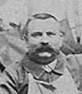
Julien SUZANNE, dit « Yeyen »
Julien SUZANNE, dit « YEYEN », est un maraîcher viticulteur, représentatif de la vie rurale de Carrières.
Il écrit un journal de ses activités entre 1879 et 1902 qui ne fait donc pas état des crues de la Seine de 1876 et de 1910.
Par contre il évoque les épisodes de gel tardif en juin 1881 1882 et mars 1883. En mars 1895, il traverse la Seine gelée, comme 150 autres personnes, jusqu’au bras de Nanterre.

Slide 21
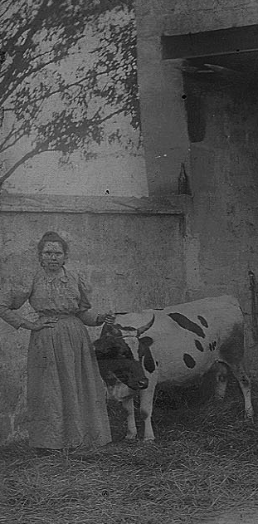
Maraîcher et éleveur nourrisseur
En raison de l’extrême morcellement des parcelles, YEYEN pratique une agriculture diversifiée pour ses besoins personnels et plante des arbres fruitiers avec des rendements très variables : en 1879 un panier de pommes seulement, en 1883 deux charretées de pommes et de poires.
En 1884, il achète 250F sa première vache à Pontoise qui, 11 jours après, met à bas un veau qu’il revendra 37,50F. Elle produit 13 litres de lait/jour.
Son journal est émaillé de conseils pour combattre la diphtérie, le mildiou, nettoyer les tonneaux, lutter contre les chenilles, jauger les fûts, désinfecter les écuries et les harnais…

Slide 22
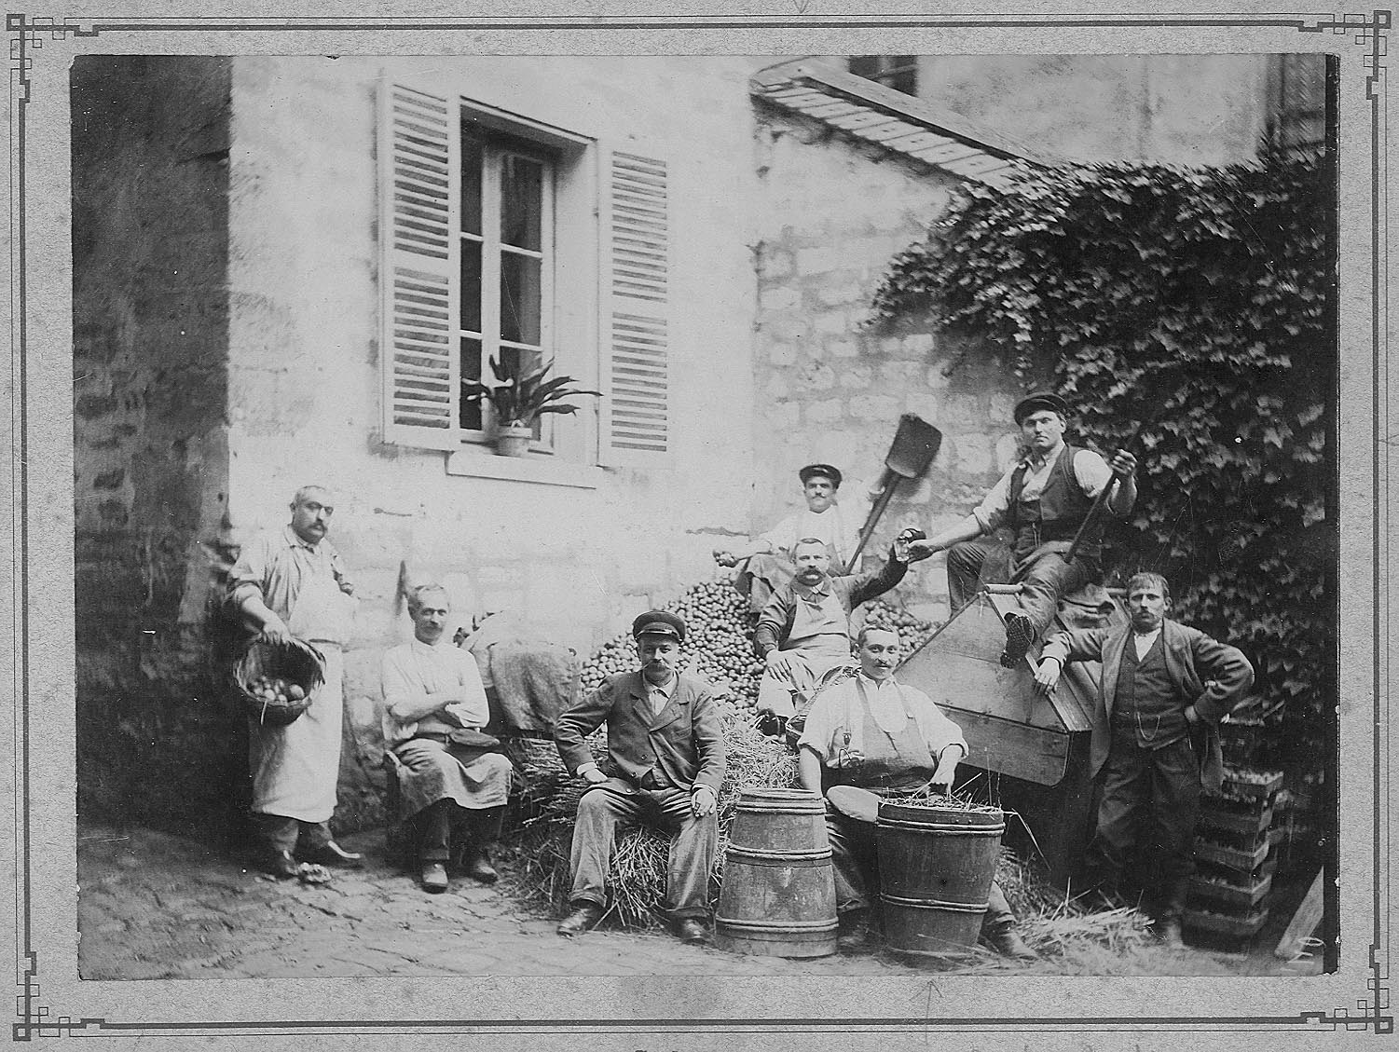
Le régime des boissons
YEYEN prend la peine de recopier intégralement la loi de 1900 sur le régime des boissons, le poiré et l’hydromel. Elle instaure des droits de circulation et de consommation, classant débitants, marchands en gros, brasseurs, bouilleurs et distillateurs par catégories.
En effet, il fabrique et vend du vin et de l’eau de vie, du cidre mais aussi du poiré et de l’hydromel.

Slide 23
Les sportifs

Slide 24
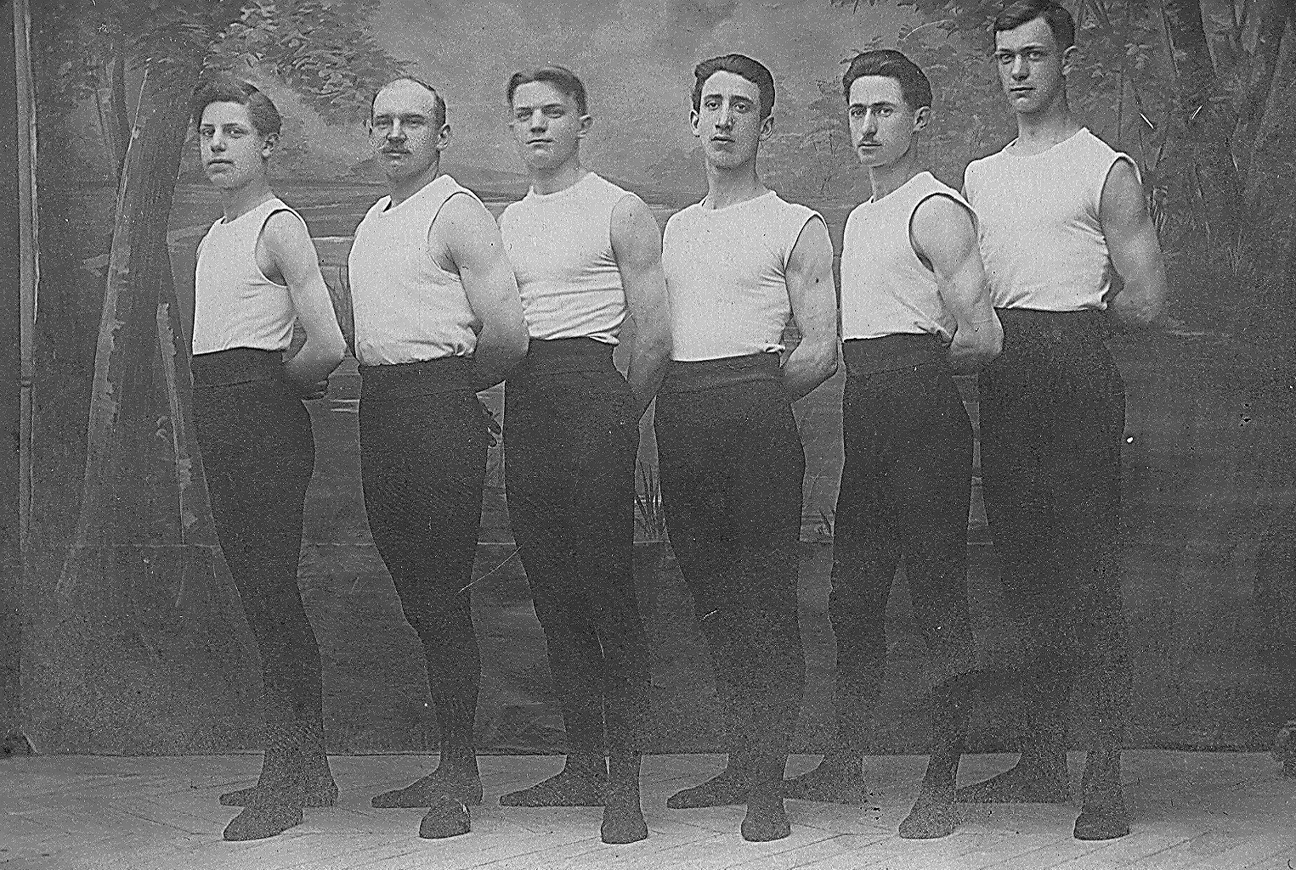
Le club de l’Ardente
Créé en 1897, le Club de l’Ardente regroupe non seulement la gymnastique mais aussi l’athlétisme, pratiqués en stade et en salle. Lucien WILLEMAIN fut son président de 1905 à 1909.
Plusieurs champions sont sortis de ses rangs : GANGLOF (course à pied), le grand SUZANNE (saut à la perche), Robert GAULTIER (gymnastique), Léon CHAILLOUX (football).

Slide 25
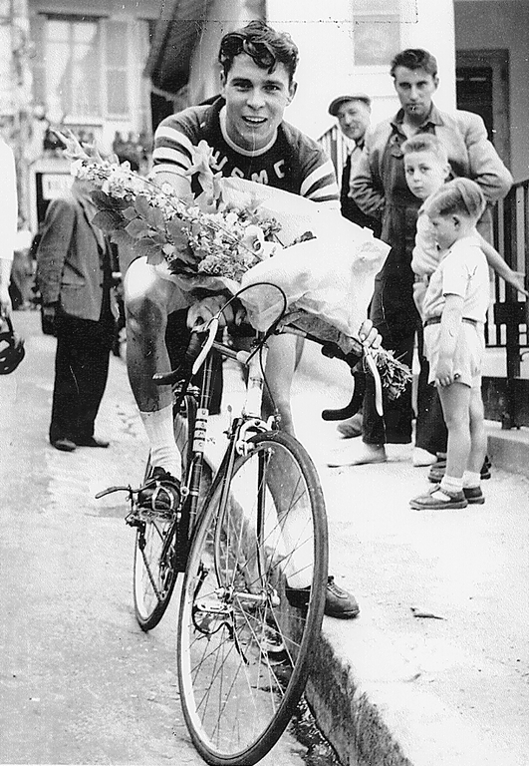
L’Union Sportive Municipale de Carrières (USMC)
Après une interruption de quelques années lors de la seconde guerre mondiale, les activités du club de l’Ardente seront reprises par l’Union Sportive Municipale de Carrières (USMC), créée par Robert LACAULE, et enseignant le football, la gymnastique, le basket-ball et le cyclisme.
Sous la conduite de Julien QUEMENER, 7 coupes et trophées ont été remportés en cyclisme gr)ace à Michel BARBEDIENNE, Charles CORTI et Marcel GERBAULT.

Slide 26
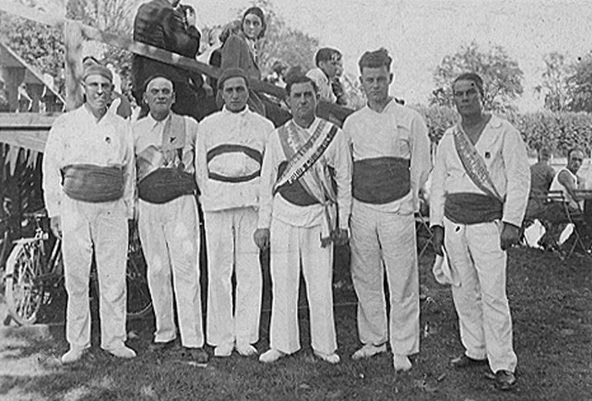
Les joutes fluviales
Les joutes fluviales étaient organisées au mois de juillet lors de la fête communale. Elles faisaient l’objet d’un défilé de jouteurs dans les rues de Carrières, suivis d’un corso fleuri où trônaient la Reine des Champignons et ses dauphines.
On cite un tournoi dès 1881. La Société de Joutes Parisiennes de Carrières-sur-Seine, créée en 1920, cessera son activité en 1961.
La famille BRESNU donna ses plus célèbres jouteurs à Carrières : Elie Marie, dit « Père La Motte », Paul, dit « Mon Paul », Robert, champion de France de joutes parisiennes. Citons aussi le « Père La Soupe », Chaillou, Chapelle, La Motte, Donnat, Paureau dit « Père » etc…

Slide 27
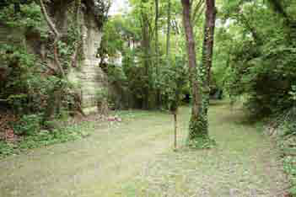
Une activité à part : le naturisme
Le « Club du Soleil » fondé en 1945 par Albert et Christiane LECOQ, est un club de naturisme situé impasse du Pressoir à Carrières. Cette enclave naturelle de 12 396 m2 est due à l’existence d’une carrière à ciel ouvert, « Le Trou Sans Bout », dont on voit encore le front de taille.
En 1950, ils créèrent la Fédération Française de Naturisme et, dans la foulée, le centre héliomarin naturiste de Montalivet en Gironde, le plus important d’Europe : 240 ha accueillant annuellement 12000 personnes.

Slide 28
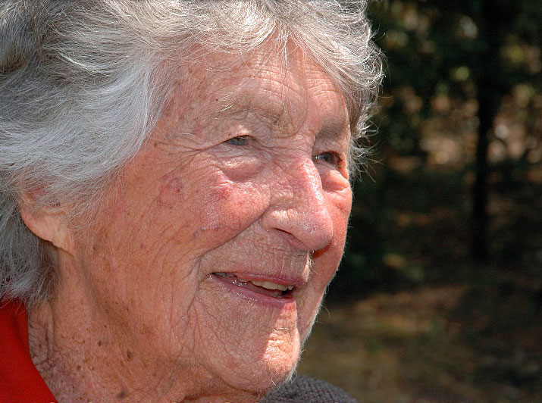
Un engagement de toute une vie
Après le décès de son mari en 1969, Christiane LECOQ continue d’animer le centre naturiste de Carrières.
« Dès les années 50, le couple Lecocq a tout de suite mis en avant le caractère social et familial du naturisme et a pressenti qu’il pouvait devenir un produit touristique comme un autre » (Yves LECLERC, vice-président de la FFN).
« Si la France est aujourd’hui la première destination naturiste mondiale, avec 3,5 millions de pratiquants, dont plus de 1,5 million de Français, elle ne peut nier que c’est notamment grâce à elle !» (Armand JAMIER, président de la FFN).

Slide 29
Un sapeur-pompier
Chef de corps

Slide 30
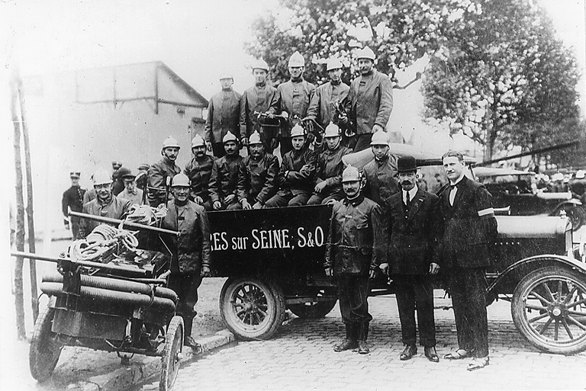
Areas VOLANT (1879-1958)
Cultivateur, chef de corps pendant 35 ans, il débute comme simple sapeur-pompier en 1889.
Il se réengage en 1907 pour 5 ans puis à nouveau en 1912.
En 1919, il signe l’inventaire du matériel.
Il aura à faire face à deux accidents spectaculaires : la catastrophe ferroviaire de 1920 et l’incendie de la Cellophane qui s’est déclaré le 31 août 1924 à Bezons.

Slide 31
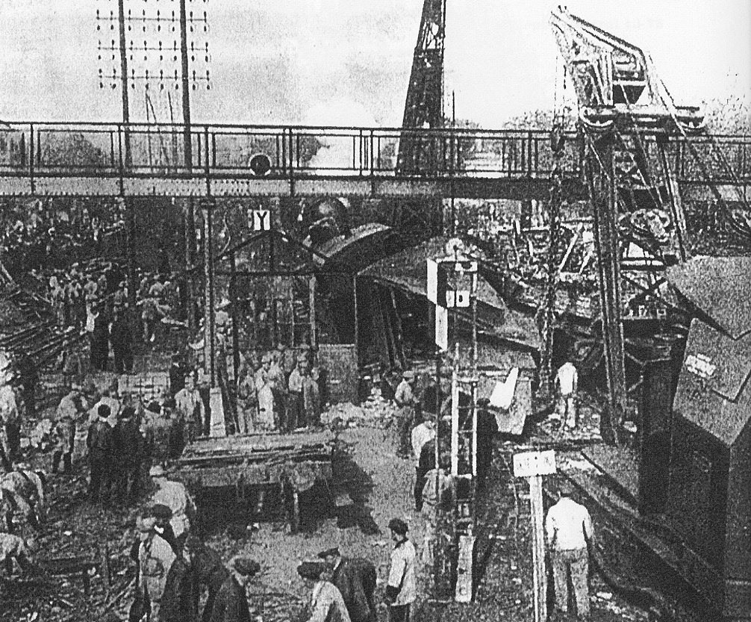
La catastrophe ferroviaire de 1920
Le 9 octobre 1920, vers 19 heures, l’attache d’un wagon de marchandises en direction de Paris, cède. Un train de voyageurs circulant à 50 km/h n’ayant pu être avisé par les panneaux de signalisation, s’approche de la gare.
Agents et voyageurs se précipitent à sa rencontre. Le mécanicien actionne les freins mais, ne pouvant s’arrêter à temps, le train percute le convoi accidenté.
Le choc est violent. On dénombre 40 morts et de nombreux blessés.
Le président de la république, Alexandre MILLERAND, se rendra sur les lieux de l’accident.

